Slide 1

CHÀO MỪNG CÁC CON
ĐẾN VỚI TIẾT TỰ NHIÊN VÀ XÃ HỘI LỚP 2

Slide 2

Bài 19
Các mùa trong năm (tiết 2)

Slide 3

Yêu cầu cần đạt:
- Học sinh giới thiệu được về các mùa nơi mình sinh sống.
*Phát triển năng lực và phẩm chất:
- Biết sử dụng kiến thức đã học vào cuộc sống hàng ngày.

Slide 4

Khám phá

Slide 5

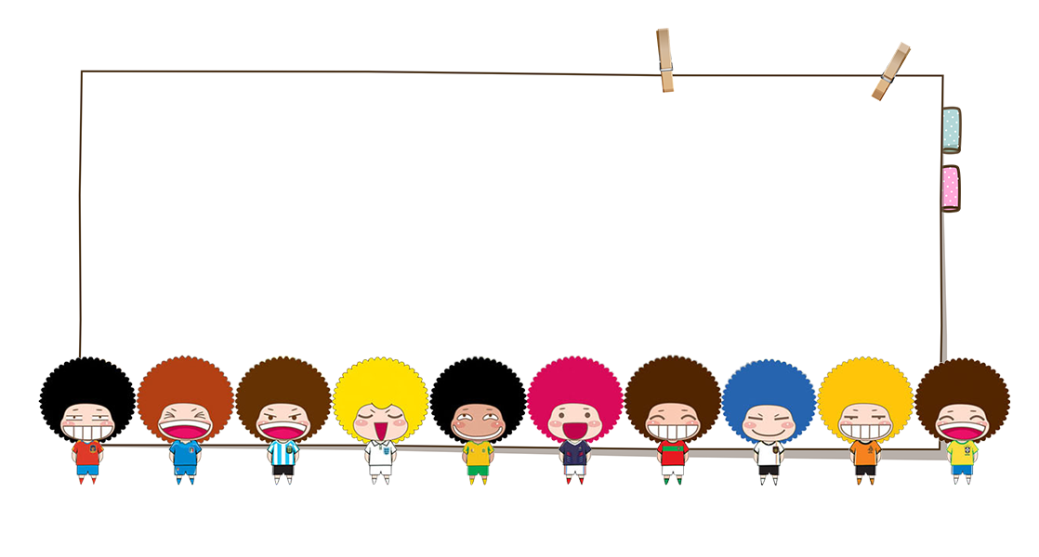

Nơi em sống có những mùa nào? Hãy nêu đặc điểm và cảnh vật của mỗi mùa?

Slide 6
Nơi em sống có bốn mùa, đó là: xuân, hạ (hè), thu và đông.

Slide 7

Mùa xuân

Slide 8
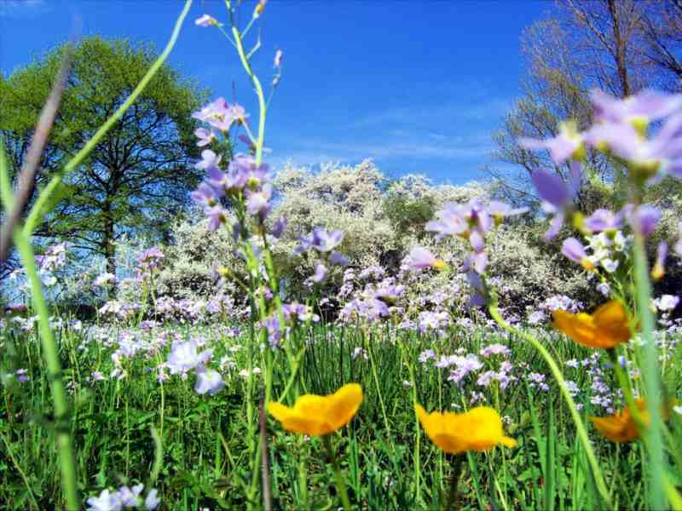
Trong mùa xuân những tia nắng bắt đầu xuất hiện trở lại, thời tiết ấm áp, dễ chịu.

Slide 9
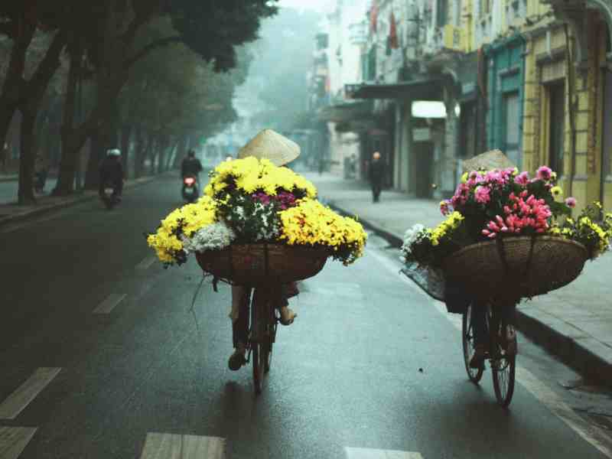
Một điểm đặc trưng của thời tiết mùa xuân miền Bắc đó là mưa phùn. Đây được coi là dấu hiệu rõ nét nhất báo hiệu xuân đang về.

Slide 10
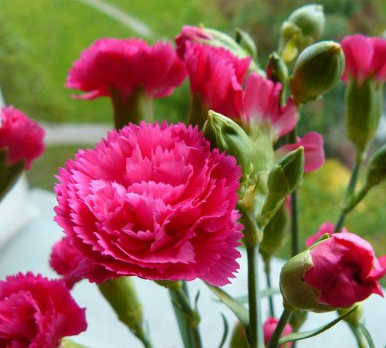
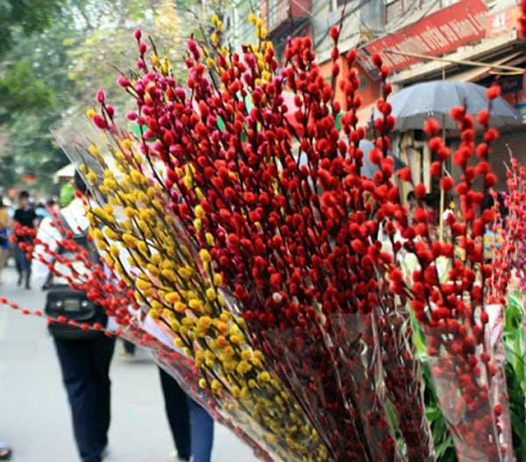
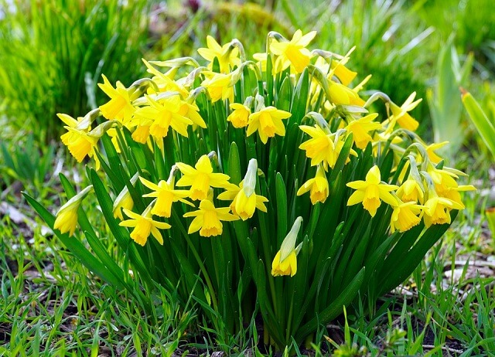
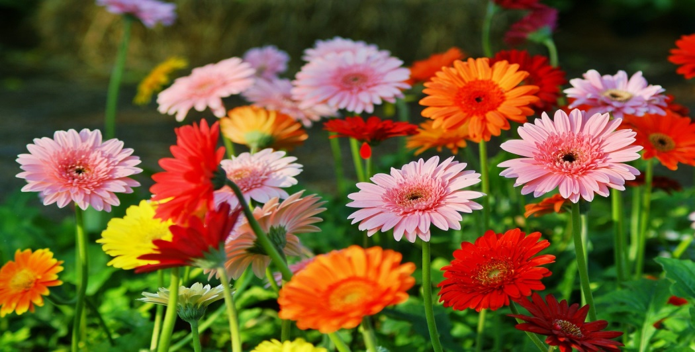
Hoa cẩm chướng
Nụ tầm xuân
Hoa thuỷ tiên
Hoa đồng tiền
Mùa xuân miền Bắc luôn ngập tràn sắc hoa cùng nhau nở rộ như hoa cẩm chướng, hoa thuỷ tiên, hoa lay ơn, ...

Slide 11
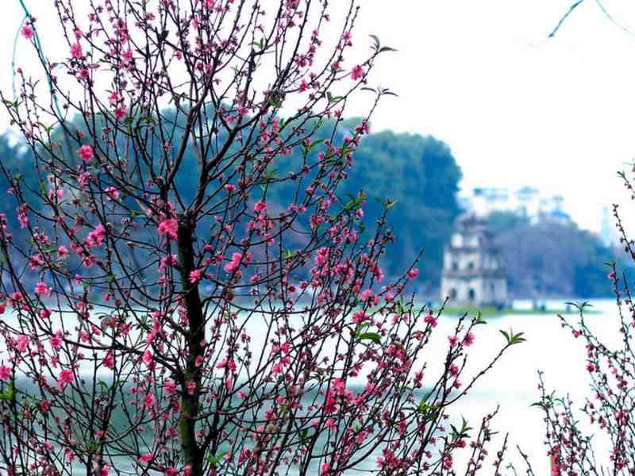
Mùa xuân đẹp quá phải không nào!

Slide 12


Mùa hè (mùa hạ)

Slide 13
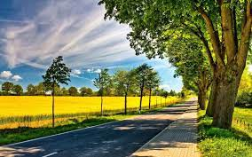
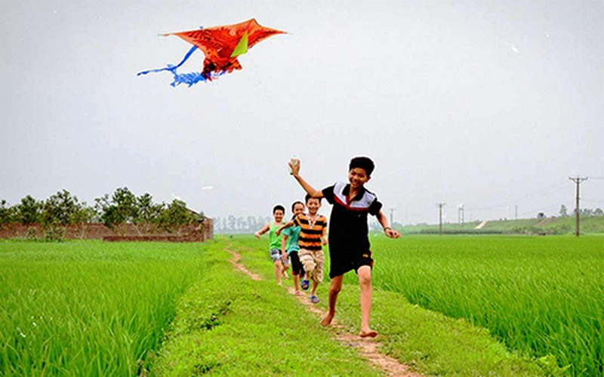
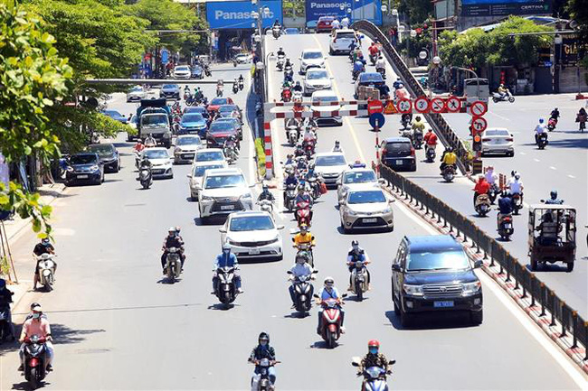
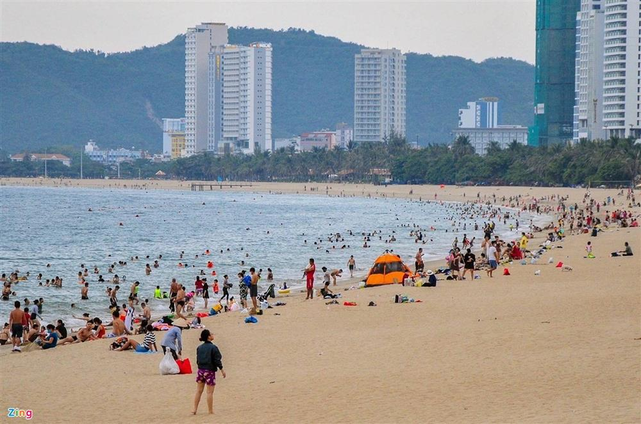
Mùa hè ở miền Bắc khô ráo, nắng nóng đỉnh điểm thường rơi vào tháng 6 và tháng 7. Ánh nắng chói chang, gay gắt kéo dài.

Slide 14
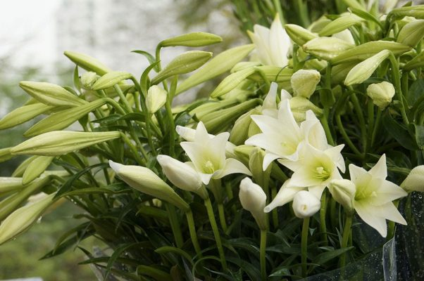
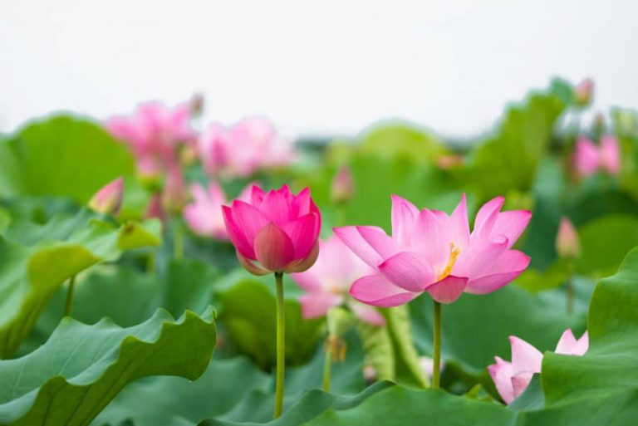
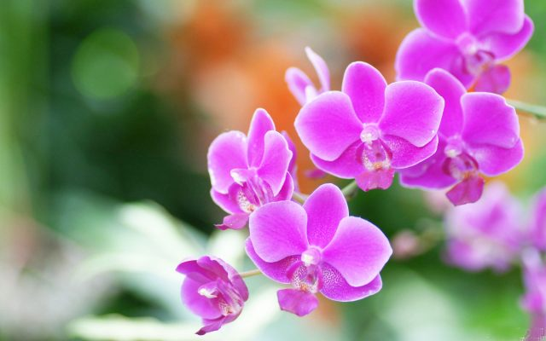
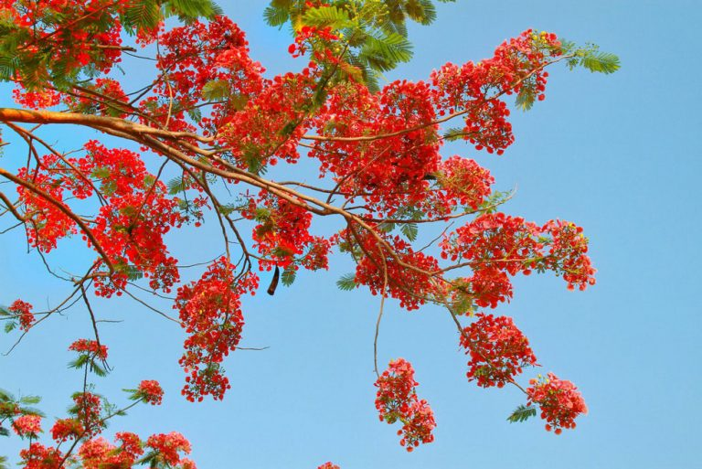
Hoa loa kèn
Hoa sen
Hoa lan
Hoa phượng
Mùa hè, mùa của những sắc màu rực rỡ từ các loài hoa: loa kèn, sen, phượng, lan,…

Slide 15

Mùa thu

Slide 16
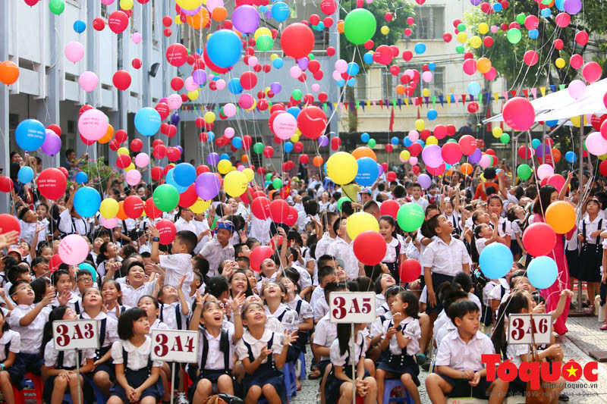
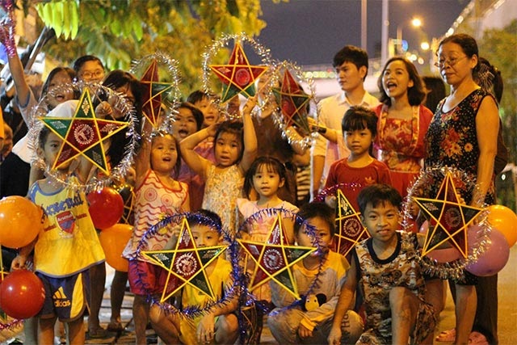
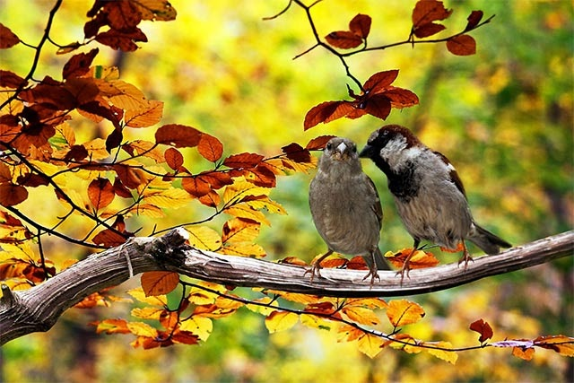
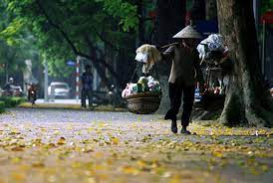
Mùa thu tiết trời mát mẻ và dễ chịu. Dấu hiệu nhận biết thu sang rõ nét nhất chính là vào sáng sớm xuất hiện làn sương mù nhẹ, buổi tối có chút se se lạnh.

Slide 17
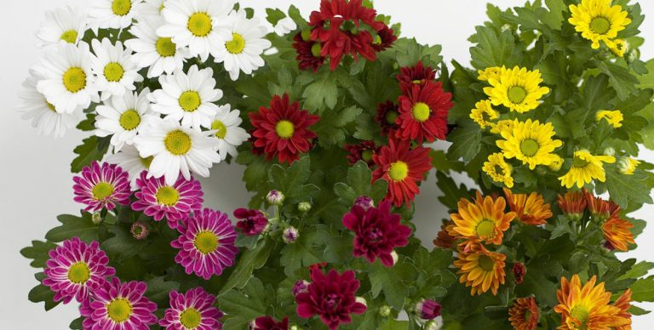
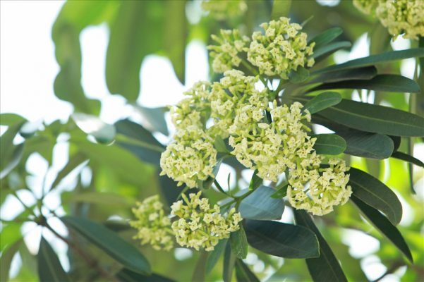
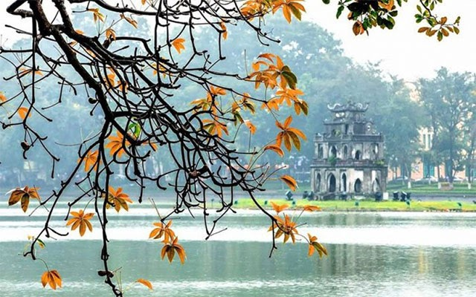
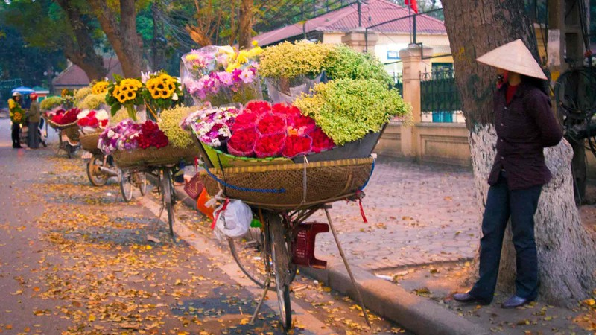

Slide 18
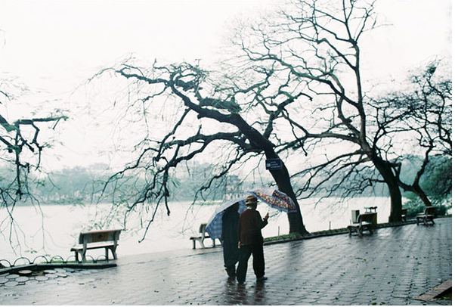
Mùa đông

Slide 19
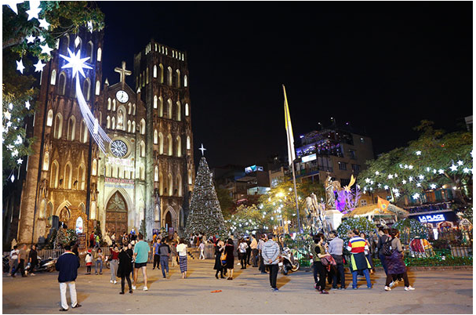
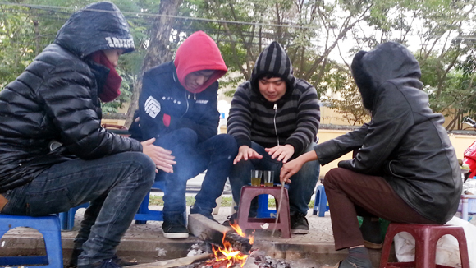
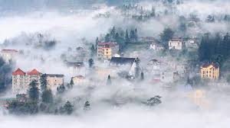
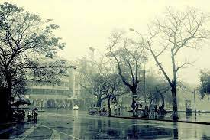
Từ cuối tháng 11, mùa đông lạnh lẽo và ẩm ướt bắt đầu.

Slide 20
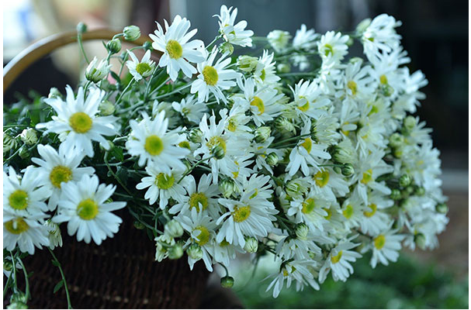
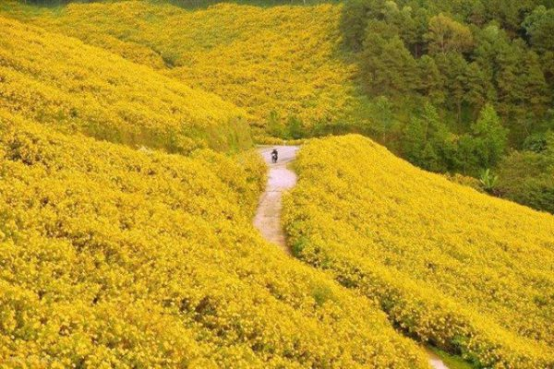
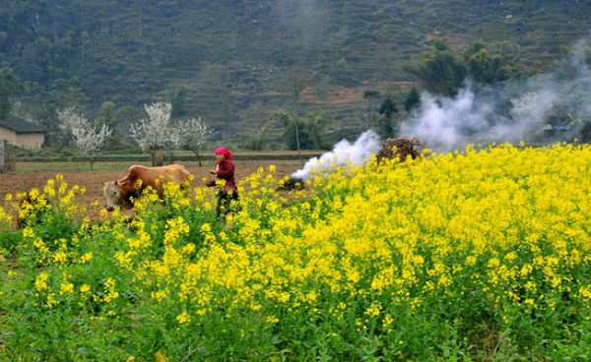
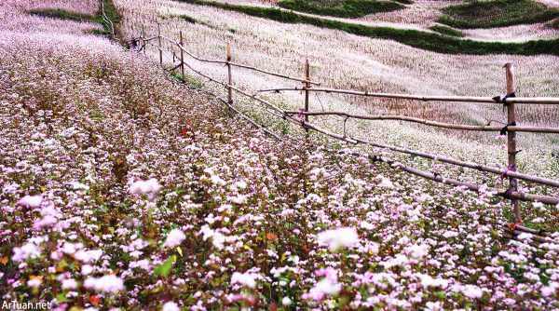
Hoa cúc hoạ mi
Hoa dã quỳ
Hoa cải vàng
Hoa tam giác mạch

Slide 21


Chào tạm biệt các con.
Chúc các con chăm ngoan, học tập tốt!

